Slide 1
5-1 認識無線通訊
常用無線通訊
紅外線（Infrared，簡記IR）
無線射頻辨識（Radio Frequency IDentification ，簡記RFID）
藍牙（Bluetooth）、ZigBee、無線區域網路802.11（Wi-Fi）
微波通訊

Slide 2
5-2 認識紅外線發射模組
紅外線發射模組的組成
編碼電路
載波電路
調變電路
放大器
開關電路
紅外線發射二極體
圖5-1 紅外線發射模組方塊圖

Slide 3
5-2 認識紅外線發射模組
5-2-1 編碼電路
NEC紅外線協定
圖5-2 NEC紅外線協定的編碼格式
圖5-3 NEC紅外線協定的脈波間距編碼

Slide 4
5-2 認識紅外線發射模組
5-2-1 編碼電路
Philips RC5紅外線協定
圖5-4 Philips RC5 紅外線協定的編碼格式
圖5-5 Philips紅外線協定的雙相編碼

Slide 5
5-2 認識紅外線發射模組
5-2-1 編碼電路
SONY 紅外線協定
圖5-6 SONY 紅外線協定的編碼格式
圖5-7 SONY 紅外線協定的脈波長度編碼

Slide 6
5-2 認識紅外線發射模組
5-2-2 載波與調變電路
圖5-8(a) 未調變紅外線訊號
圖5-8(b) 調變紅外線訊號

Slide 7
5-3 認識紅外線接收模組
圖5-9 紅外線接收模組方塊圖

Slide 8
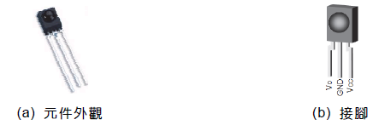
5-3 認識紅外線接收模組
5-3-1 紅外線接收模組
圖5-10 紅外線接收模組

Slide 9
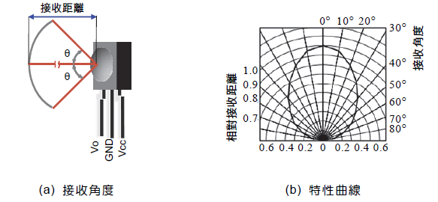
5-3 認識紅外線接收模組
5-3-1 紅外線接收模組
圖5-11 IRM2638紅外線接收模組的接收角度與相對接收距離的關係

Slide 10
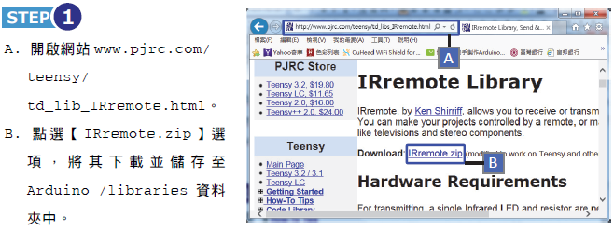
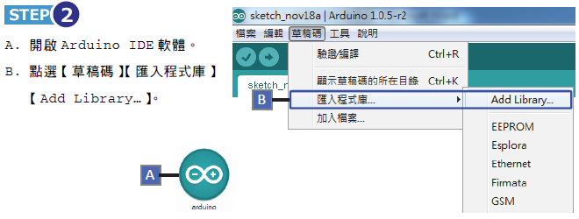
5-3 認識紅外線接收模組
5-3-2 Irremote.h函式庫

Slide 11
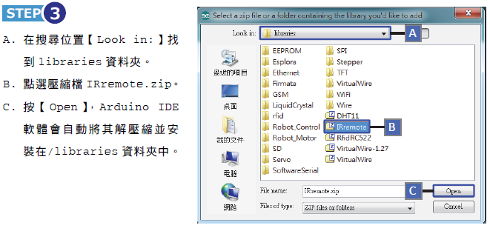
5-3 認識紅外線接收模組
5-3-2 Irremote.h函式庫

Slide 12
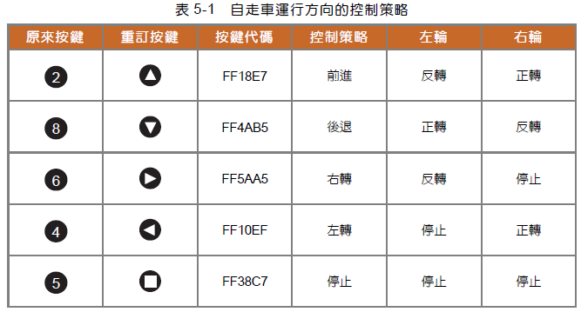
5-4 認識紅外線遙控自走車
圖5-12 40mmx85mm紅外線方向的控制策略

Slide 13
5-4 認識紅外線遙控自走車
5-4-1 讀取紅外線遙控器按鍵代碼
圖5-13 紅外線接收電路圖

Slide 14
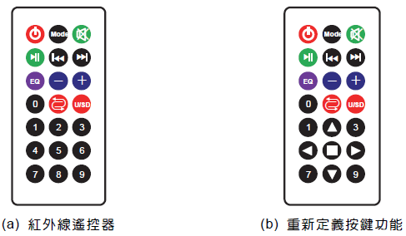
5-4 認識紅外線遙控自走車
5-4-1 讀取紅外線遙控器按鍵代碼
紅外線遙控器
圖5-14 40mmx85mm紅外線遙控器按鍵重定

Slide 15
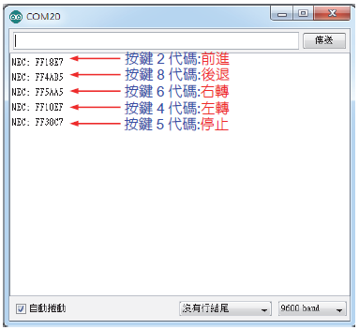
5-4 認識紅外線遙控自走車
5-4-1 讀取紅外線遙控器按鍵代碼
功能說明
使用Arduino控制板配合低成本的紅外線接收模組，讀取紅外線遙控器的解碼型式及按鍵代碼，並顯示於序列埠監控視窗中，同時指示燈L（數位腳13）會閃爍一下。
圖5-15 40mmx85mm紅外線遙控器按鍵重定

Slide 16
5-4 認識紅外線遙控自走車
5-4-1 讀取紅外線遙控器按鍵代碼
程式：ch5-1.ino

Slide 17
5-4 認識紅外線遙控自走車
5-4-1 讀取紅外線遙控器按鍵代碼

Slide 18
5-4 自造紅外線遙控自走車
5-4-1 讀取紅外線遙控器按鍵代碼
圖5-16 40mmx85mm紅外線遙控器按鍵重定

Slide 19
5-5 自造紅外線遙控自走車
程式：ch5-2.ino

Slide 20
5-5 自造紅外線遙控自走車

Slide 21
5-5 自造紅外線遙控自走車

Slide 22
5-5 自造紅外線遙控自走車

Slide 23
5-5 自造紅外線遙控自走車

Slide 24
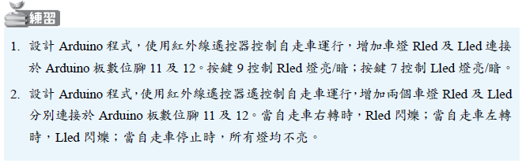
5-5 自造紅外線遙控自走車

